Slide 1

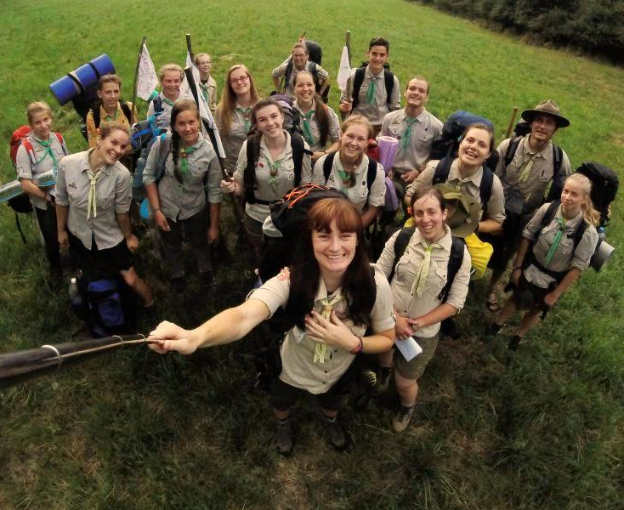
Az Intéző Bizottság beszámolója
2017. február 3.

Slide 2
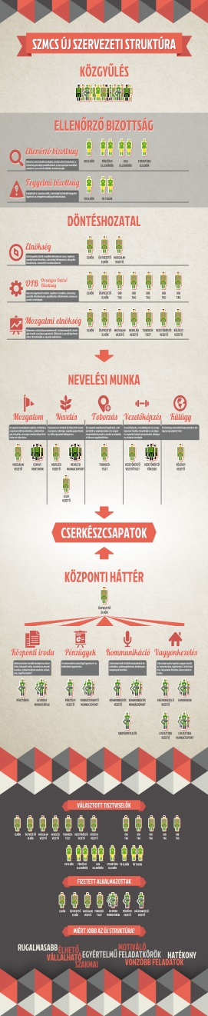
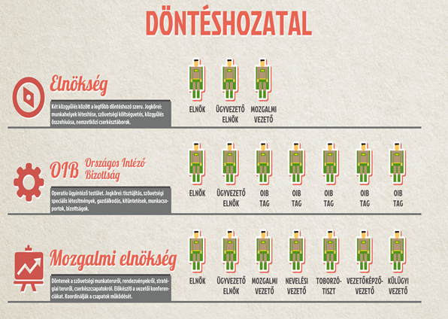
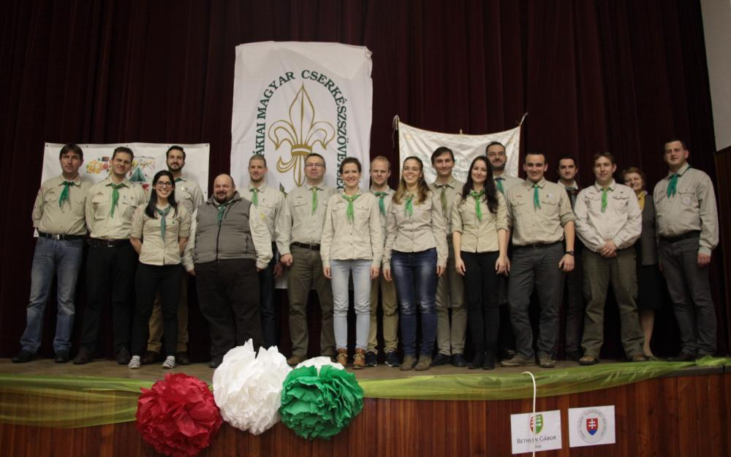
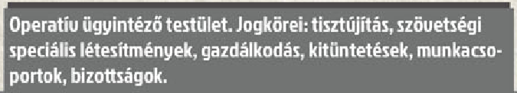
Országos Intéző Bizottság
Struktúra és megalakulás
2015. november 21-én új vezetőséget választott a Szlovákiai Magyar Cserkészszövetség XXII. Rendkívüli Tisztújító Közgyűlése Marcelházán, mely már az új szervezeti struktúrán alapul.

Slide 3
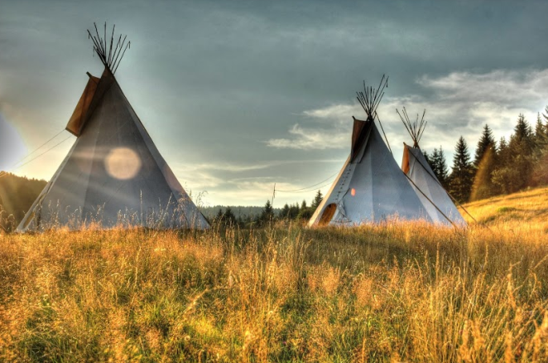
Országos Intéző Bizottság
Feladata és hatásköre
Az SZMCS szervezeti tevékenységét irányító testület.
Belső szabályzatokat ad ki, módosítja vagy kiegészíti azokat, kivéve az Alapszabályt.
Az elnök és az ügyvezető elnök egyidejű akadályoztatása esetén dönt azok helyettesítéséről.
Határoz az elnök és az ügyvezető elnök béréről/díjazásáról, esetleg jutalma összegéről.
Előkészíti a Szövetségi Közgyűlést.
Dönt a rendkívüli Szövetségi Közgyűlés összehívásáról, és adott esetben előkészíti azt.
Dönt a speciális célú létesítmények, a gazdasági egységek vagy társaságok, polgári társulások, alapítványok létrehozásáról, illetve megszüntetéséről. Ezek vagyonának elidegenítéséről csak 16 600 euró értékig dönthet.
16 600 € összeghatárig dönt az invesztíciókról, vásárlásról és kölcsönről is.
Határoz a Szövetségnek és speciális célú létesítményeinek, gazdasági egységeinek éves költségvetéséről és annak módosításáról, valamint ellenőrzi a költségvetés felhasználását.
Dönt az általa létrehozott speciális célú létesítmények, gazdasági egységek nyereségének felhasználásáról.
Előkészíti az éves költségvetést, és beterjeszti a Szövetségi Közgyűlés elé elfogadásra.
Az ügyvezető elnök javaslatára kinevezi, illetve visszahívja: a speciális célú létesítmények, gazdasági egységek vagy társaságok igazgatóját.
Kitüntetéseket és díjakat alapít, dönt azok odaítéléséről.
Két hónappal a tisztújító közgyűlés előtt felszólítja a 18 évesnél idősebb tagokat, hogy a Szövetségi Közgyűlésen választandó tisztségviselői helyekre tegyék meg személyi javaslataikat, pályázat vagy ajánlás formájában.

Slide 4
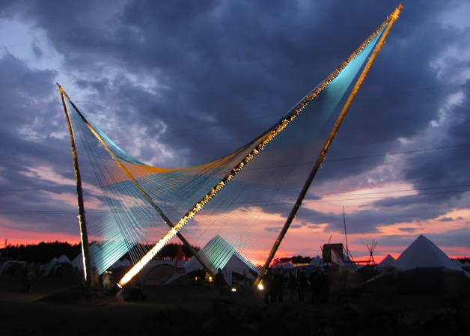
Országos Intéző Bizottság
Feladata és hatásköre
Saját, valamint más, 18 évesnél idősebb tagok javaslata alapján összeállítja a tisztújító közgyűlésen megválasztandó tisztségviselők jelölőlistáját, s azt 30 nappal a Szövetségi Közgyűlés előtt nyilvánosságra hozza. (Bővebben a Szervezeti és működési szabályzatban.)
A jelölőlista közzétételét követő 15 napon belül lehetőség van arra, hogy a 18. életévüket betöltött és a cserkészszövetségbeli tagság feltételeit teljesítő tagok a további jelöltekre vonatkozó javaslataikat az Intéző Bizottság elé terjesszék. A határidő után benyújtott javaslatokat az Intéző Bizottság nem veszi figyelembe.
Dönt a kiselejtezésre szánt eszközök sorsáról, a behajthatatlan követelések, a hiány és a kár leírásáról.
Dönt az egyes szerveknek, egységeknek nyújtandó támogatásról.
Jóváhagyja az éves zárás eredményeit, és a Szövetségi Közgyűlés elé terjeszti a nyereség felhasználásáról és/vagy a veszteség térítéséről szóló javaslatával egyetemben.
Felkérés esetén törvénytervezeteket, előírásokat véleményez.
Szükség szerint a szakmai munkájának segítése céljából létrehozhat, ill. megszüntethet szakbizottságokat, kinevezi, ill. visszahívja a vezetőit, meghatározza azok jogait és feladatait, dönt arról, ki felügyeli az egyes szakbizottságok munkáját. Visszahívhat tagokat a bizottságokból, ha azok a vállalt kötelezettségeiknek nem tesznek eleget.

Slide 5

Országos Intéző Bizottság
Gazdasági helyzet és költségvetés
Az IB 2016-ban megismerkedett az SZMCS gazdasági helyzetével, ezen a lehetőségekhez mérten igyekezett javítani:
Gazdasági helyzet felmérése
Hatékony költségvetés készítése
Tervezés
Kiadások csökkentése ill. azok optimalizálása, rezsiköltségek az ingatlanjainkban, felesleges adminisztratív kiadások, stb.
Bevételek nyomon követése: elmaradások behajtása, kiadó ingatlanjaink kihasználása (székház, Ivánka kastély)
A kihasználatlan ingatlanok állagának megőrzése, a felesleges ingatlanok felszámolása ill. értékesítése
Számlavitel és könyvvitel egyszerűsítése új szoftver segítségével
Kimutatások készítése

Slide 6
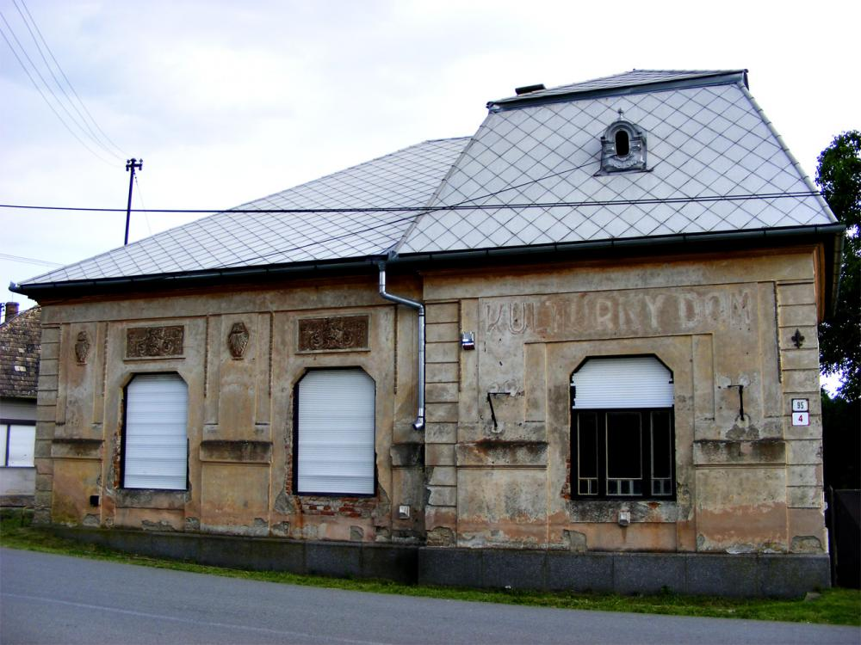
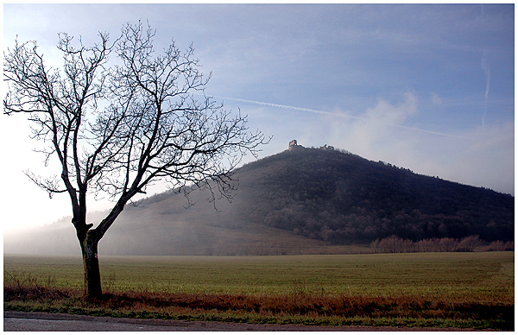
Országos Intéző Bizottság
Ingatlanok
A tornai iparos kaszinó kapcsán:
Felértékeltettük az ingatlant
Kisebb javításokat hajtottunk végre
Felkínáltuk a városnak megvételre
Tervezzük az ingatlan műemléki nyilvántartásból való törlését
Tervezzük az ingatlan értékesítését
Tisztáztuk a füleki cserkészház és hozzá tartozó terület tulajdonjogát és értékét.

Slide 7
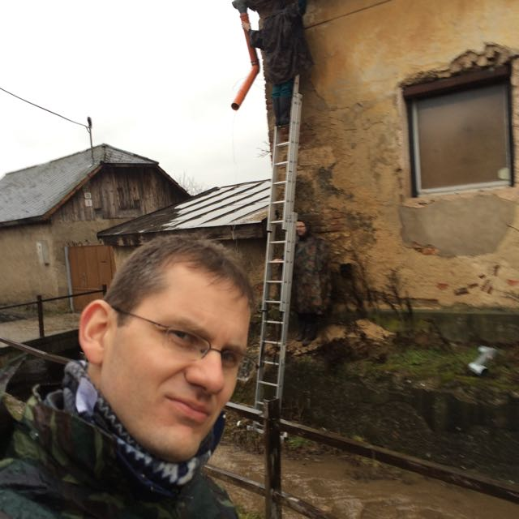
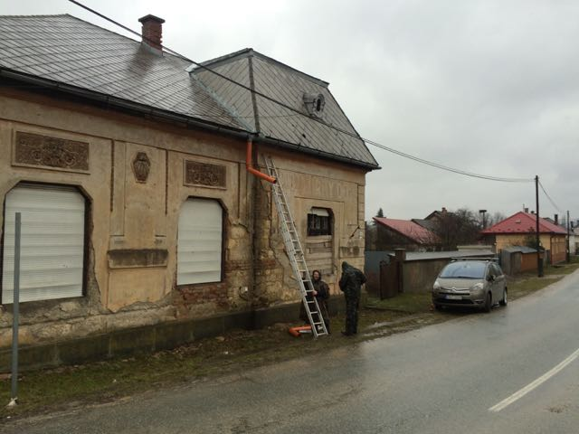
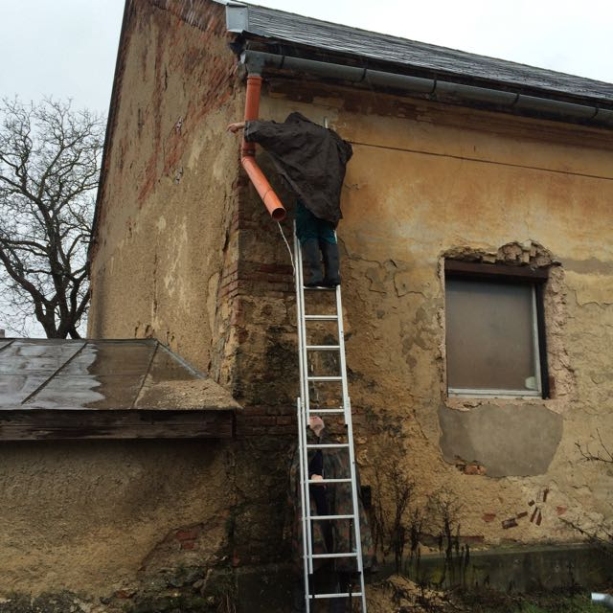
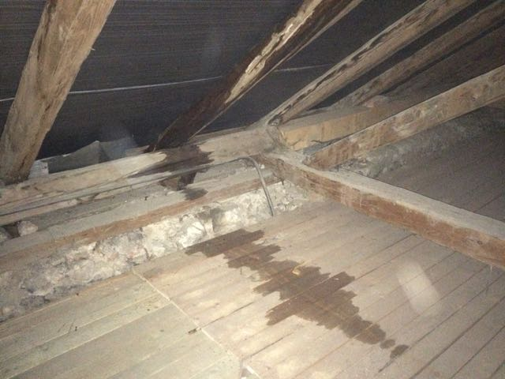
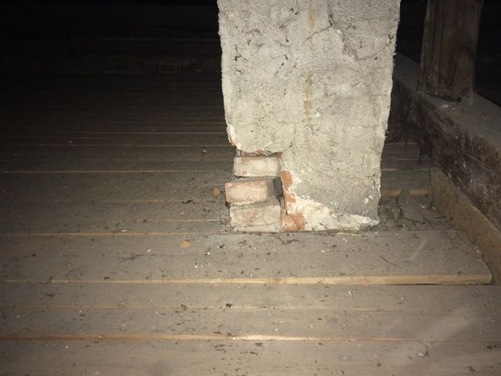
Országos Intéző Bizottság
Ingatlanok – Tornai épület karbantartása
Akkor dolgozunk ha „jól esik”.

Slide 8
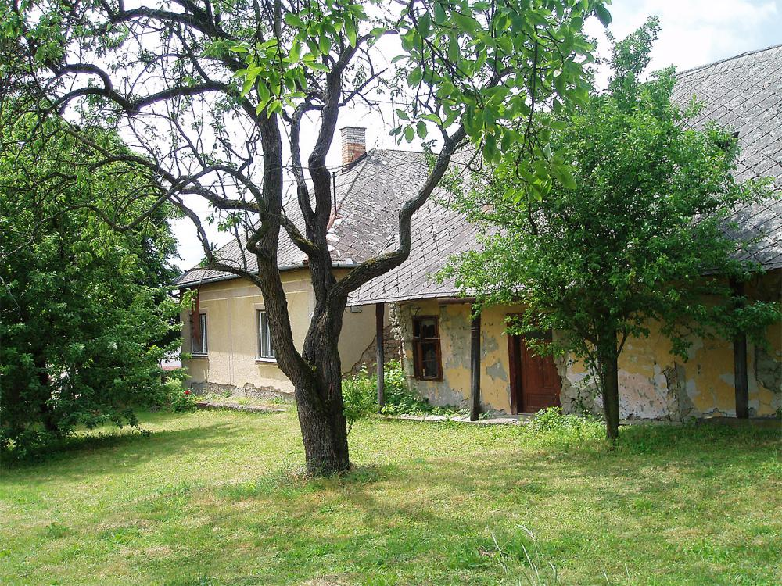
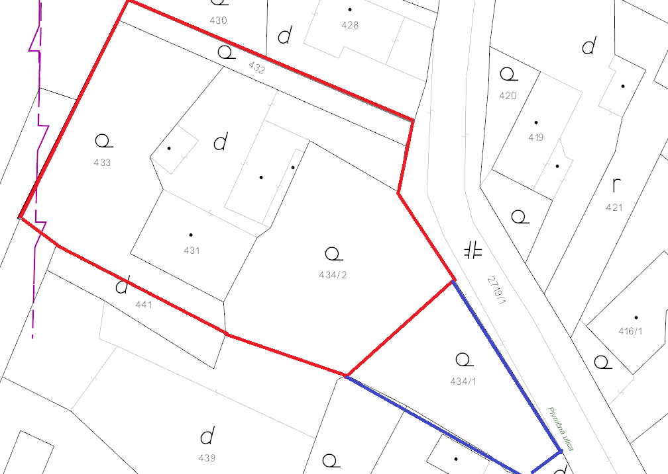
Országos Intéző Bizottság
Ingatlanok
Az ipolynyéki cserkészházat és hozzá tartozó területet 2016 áprilisában értékesítettük. Az épület megroggyant, statikai állapotára való tekintettel használhatatlan volt.

Slide 9
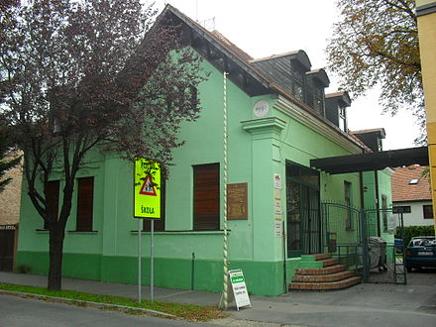
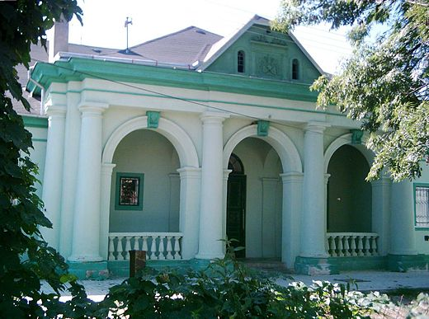
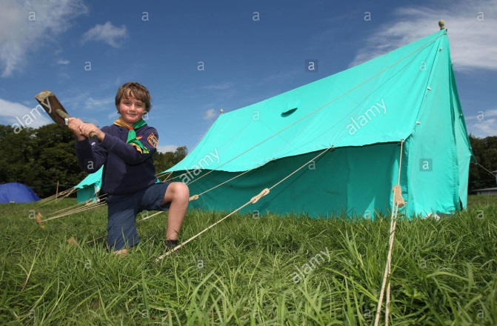
Országos Intéző Bizottság
Ingatlanok
Az Ivánka kastély kihasználása emelkedő tendenciát mutat. A magas fenntartási költségek miatt még mindig nem beszélhetünk nyereségről.
A dunaszerdahelyi székház üres helységeinek rendbetételére került sor, néhány helységet sikerült bérbe adni. A tervezett további felújítás miatt a szabad helységek legalább júniusig az SZMCS részére lesznek fenntartva.

Slide 10




Országos Intéző Bizottság
Szabályzatok
Az IB 2016-ban:
Véleményezte és jóváhagyta a ruházati szabályzatot
Jóváhagyta a fegyelmi szabályzat módosításait
Jóváhagyta az önálló jogalanyiság ügymenetét
Elbírálta a csapatok támogatását, igyekezett igazságosan elbírálni a csapatoktól beérkezett kérelmeket

Slide 11

Országos Intéző Bizottság
Tervek, stratégia
Az IB elsődleges tervei között szerepelnek:
Hatékony gazdasági működés
A szövetség alkalmazottainak motivációja
Az ingatlanok állagmegőrzése ill. kiadásainak csökkentése
A támogatások ésszerű felhasználása mindenek előtt a cserkészet céljait szem előtt tartva
A szövetség erősítése és gyarapítása, új csapatok kiemelt támogatása
Új projektek támogatása (pl. ipolysági cserkészház)
Hatékonyabb együttműködés a szövetség egyéb szerveivel, aktívabb részvétel a szövetség életében

Slide 12


Országos Intéző Bizottság
Kérdések?
Rimaszombat, 2017. február 3.
Hodek Zoltán
IB tag

